Slide 1
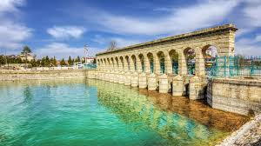
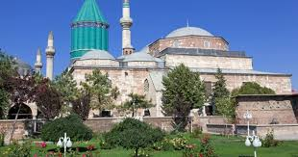
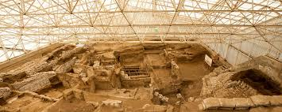
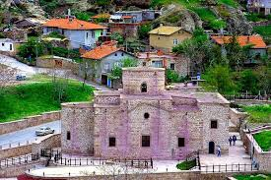
KONYA
HAZIRLAYAN:ALEYNA ORAK
YÖNETİCİLİK 4.SINIF/16170251

Slide 2
KONYA’NIN COĞRAFİ YAPI VE ÖZELLİKLERİ
Konya, 38.257 kilometrekareyle Türkiye 'nin yüzölçümü bakımından en büyük ilidir ve en kalabalık yedinci şehridir. 31 ilçeden oluşur. Konya'nın yüzölçümüne göller dahil değildir. Şehir eski bir göl yatağında kurulmuştur.
Konya ili, doğal açıdan kuzeyinde Haymana platosu, kuzeydoğuda Cihanbeyli Platosu ve Tuz Gölü’ne, batısında Beyşehir Gölü’ne ve Akşehir Gölü’ne, güneyinde Sultan Dağları’ndan başlayan Karaman ilinin güneyine kadar devam eden, Toros yayının iç yamaçları önünde bir fay hattı boyunca oluşmuş volkanik dağlara, doğusunda ise Obruk platosuna kadar uzanmaktadır.

Slide 3
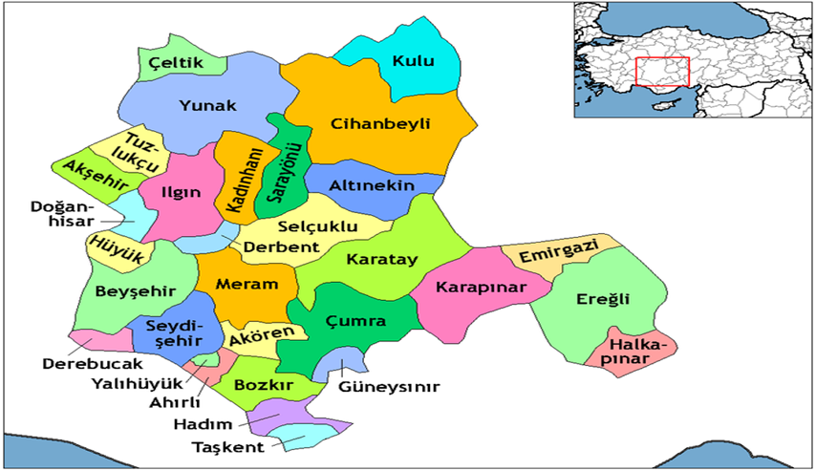
Konya’nın doğusunda Niğde, güneyinde İçel ve Antalya, batısında Isparta ve Afyonkarahisar, kuzeybatısında Eskişehir, kuzeyinde de Ankara illeri yer almaktadır.
Konya ili; Anadolu Yarımadası'nın ortasında bulunan İç Anadolu Bölgesi'nin güneyinde,şehrin kendi adıyla anılan Konya bölümünde yer almaktadır.

Slide 4
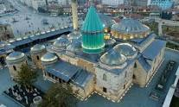
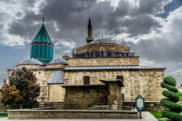
KONYA’NIN GEZİLECEK YERLERİ
Konya da gezilecek yerlerin sayısı fazla olsa da iyi bir planlama ile şehri 3 günde gezebilirsiniz.Konya’ya geldiğinizde görmeden dönmemeniz gereken yerlerin başında gönüller sultanı Mevlana Celaleddin-i Rumi’nin türbesi ve müzesi geliyor.

Slide 5
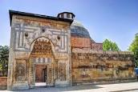
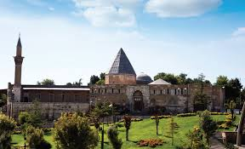
Her yıl yerli-yabancı binlerce turistin ziyaret ettiği Mevlana Türbesinin yarı sıra 1251 yılından günümüze kadar gelmeyi başaran Karatay Medresisi de Konya ziyaretinde uğramamız gereken önemli yerlerden.Alaaddin Keykubat tarafından yaptırılan Alaaddin Camii ve Alaaddin Tepesi şehirde görmemiz gereken yerler arasındadır.
KARATAY MEDRESESİ
ALAADDİN CAMİİ

Slide 6
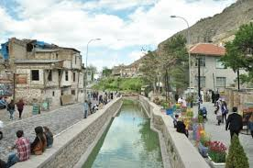
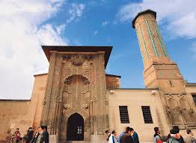
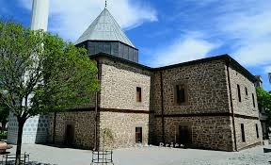
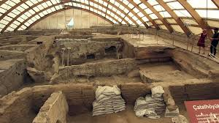
Sille köyü,İnce Minareli Medrese,Şems-i Tebrizi Müzesi,Yer Köprü Şelalesi de Konya’nın gezilmesi gereken yerlerindedir. UNESCO Dünya Mirası Liste’sin de bulunan ve dünyanın en önemli arkeolojik alanlardan biri sayılan Çatalhöyük ‘de Konya da mutlaka görülmesi gereken tarihi yerlerden biridir.
SİLLE KÖYÜ
İNCE MİNARELİ MEDRESE
ŞEMS-İ TEBRİZİ MÜZESİ
ÇATALHÖYÜK

Slide 7
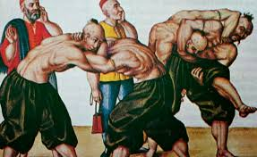
KONYA’NIN SPOR TARİHİ
Geniş bir spor potansiyeline sahip olan Konya İlinde spor etkinliklerine ait bulgular Selçuklular dönemine kadar uzanmaktadır. Konya Etnografya Müzesinde bulunan ve 970-971 yıllarındaki olayları saptayan bir şer'i sicil defterinde, Ankara Kuyûd-i Hakkaniyye ve İstanbul başvekâlet arşivlerindeki belgelerde; Konya'da bir "Güreşçiler Mahallesi" ile "Güreşçiler Tekkesi" olduğu belirtilmektedir. Ancak bu güne değin söz konusu mahallenin yeri bulunamamıştır. Güreşçiler Tekkesi ise bu günkü Aksinne mahallesi Hacı Fettah mezarlığı içinde duvarları ve damı yer yer çökmüş kerpiçten bir bir yapı olarak durmaktadır.

Slide 8
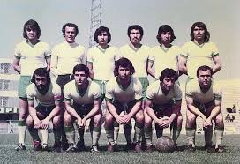
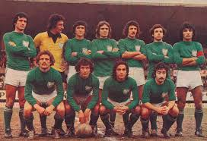
Konya'daminder güreşinin başlangıcı ise 1930' lu yıllara rastlamaktadır. İhsan CİCİMULA (Emre) ile başlayan güreş çalışmaları günümüze kadar sürüp gelmektedir. Konya'da ilk olarak "SANATKÂRLARGÜCÜ" adı altında resmi olmayan bir spor kulübü kurulmuş, daha sonra 1922 yılında "GENÇLERBİRLİĞİ" spor kulübü kurulunca Sanatkârlargücü' nün tüm sporcuları bu kulübe geçmişlerdir. Gençlerbirliği başlangıçta atletizm,futbol ve güreş dallarında etkinlikte bulunmuştur. Bu kulübü 1923' te KONYA İDMANYURDU, 1927' de ise SELÇUKSPOR izlemiştir.

Slide 9
Bir yıl sonra 1923'te Konya İDMANYURDU Kulübü Ziraat Bankası memurlarından Celâl bey'in başkanlığında sarraf Necati ile kardeşi Sırrı, Halk Partisi Müfettişlerinden İsmail Hakkı bey'in çocukları Selâhattin ve Seyfi, Kaşıkçıların Necati bey ve Albay Rafet ÇAĞLAR tarafından kuruldu ve yeşil beyaz rengi ile tesçil ettirildi. Konya İdnayurdu' nun ilk futbolcuları: Mustafa, Asım, Telât, Halim, Mahmut, Şemsi, Adnan, Hasan Dayı, Rıfkı, Sait ve Hayri idi. Bu iki kulüpten sonra ilimizde 1927 yılında SELÇUKSPOR kuruluyor. Sarı lacivert renklerle kurulan Selçukspor Kulübü bu gün de etkinliğini sürdürmektedir.
Konya'da ilk futbol müsabakaları 1924 yılında kerpiçten yapılmış yıkık duvarlarla çevrili bu günkü Horozlu ve Konevi Sitelerinin bulunduğu sahada yapıldı. Futbolda ilk dış karşılaşmamızda bu sahada gerçekleşti. Takviyeli İdmanyurdu Takımı 1924 yılında Eskişehir karması ile karşılaşmıştı.

Slide 10
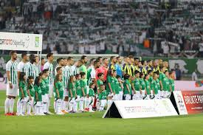
Günümüzde ise;
2016-17 Sezonunda Konyaspor, futbolda Türkiye Kupası şampiyonu oldu.
2018-2019 Sezonu sonunda, Konyaspor, Süper ligi 8.sırada tamamlamıştır. Anadolu Selçukspor ise 3. Lig takımıdır. BAL’da 3, kadınlar futbol liglerinde iki takımı daha vardır. Basketbol 1. Lig takımı Konyaspor, play-off maçları yarı finalinde yenilerek, lig 4.sü olmuştur. Voleybol erkekler 1. Ligindeki iki takımı da küme düşmüştür. Voleybol 2. Liglerinde 3, bölgesel liginde de 3 takımı vardır.
Ziraat Türkiye Kupası'nda Anadolu Selçukspor 3.turda, Konyaspor 4.turda elenmişlerdir.

Slide 11
BENİ DİNLEDİĞİNİZ İÇİN TEŞEKKÜR EDERİM.

